Slide 1

2345528501
0123449682
2345639627
4534567890

Slide 2
2345528501
0123449682
2345639627
4534567890

Slide 3

Ghemert
1
2
7
0
Ga door

Slide 4
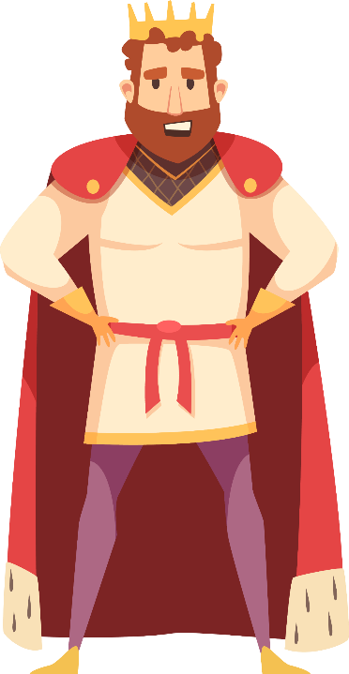

Ik heb hulp nodig. De Heer van Ghemert is op dit moment afwezig.
Gegroet! Mijn naam is Hertog Jan. Ik ben hertog van Brabant.
Zou jij tijdelijk de taak als Heer van Ghemert op je willen nemen?
Hij bestuurt namens mij dit stukje land.
Vandaag neem ik je mee naar het Ghemert van de 13e eeuw.
Hoi! Ik ben Uilbert de Wijze.
Welkom in de middeleeuwen!
En we verwachten hoog bezoek!
Daar komt hij al aan…
Ja
Nee
Notes:
Introductie van het verhaal en de personages: +/- 1270, Hertog Jan verklaart Ghemert tot Vrije Heerlijkheid aan Diederik van Ghemert en de Duitse Orde. Maar het blijft een leen van Brabant.
Diederik gaat dood, zijn zoon Emont II is afwezig en Hertog Jan vraagt of jij wil helpen door tijdelijk Heer van Ghemert te zijn.

Slide 5
Fijn! Ik heb alle vertrouwen in jou als Heer van Ghemert. Succes!
Ga door
Notes:
Introductie van het verhaal en de personages: +/- 1270, Hertog Jan verklaart Ghemert tot Vrije Heerlijkheid aan Diederik van Ghemert en de Duitse Orde. Maar het blijft een leen van Brabant.
Diederik gaat dood, zijn zoon Emont II is afwezig en Hertog Jan vraagt of jij wil helpen door tijdelijk Heer van Ghemert te zijn.

Slide 6
Helaas! We hebben toch iemand nodig. Ik hoop dat ik op je kan rekenen. Succes!
Ga door
Notes:
Introductie van het verhaal en de personages: +/- 1270, Hertog Jan verklaart Ghemert tot Vrije Heerlijkheid aan Diederik van Ghemert en de Duitse Orde. Maar het blijft een leen van Brabant.
Diederik gaat dood, zijn zoon Emont II is afwezig en Hertog Jan vraagt of jij wil helpen door tijdelijk Heer van Ghemert te zijn.

Slide 7
Als heer van dit domein bescherm jij jouw inwoners, in ruil voor een deel van de oogst.
Als heer kom je voor lastige keuzes te staan. Denk er dus goed over na!
In de verte zie je de boerderijen van de horigen en jouw kasteel.
Gefeliciteerd! Je bent nu de baas over het domein Ghemert.
Ga door
Notes:
Introductie van het verhaal en de personages: +/- 1270, Hertog Jan verklaart Ghemert tot Vrije Heerlijkheid aan Diederik van Ghemert en de Duitse Orde. Maar het blijft een leen van Brabant.
Diederik gaat dood, zijn zoon Emont II is afwezig en Hertog Jan vraagt of jij wil helpen door tijdelijk Heer van Ghemert te zijn.

Slide 8
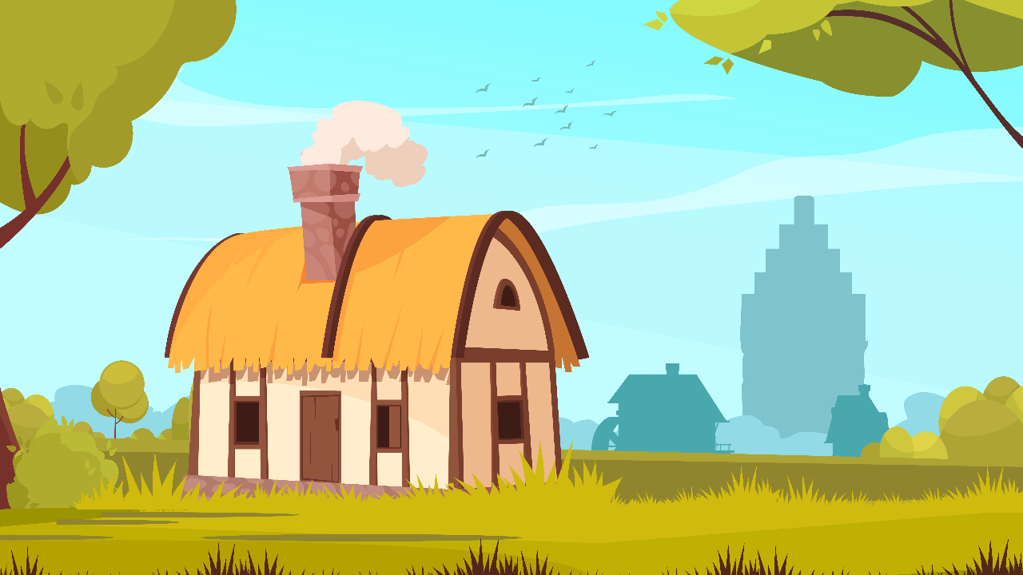
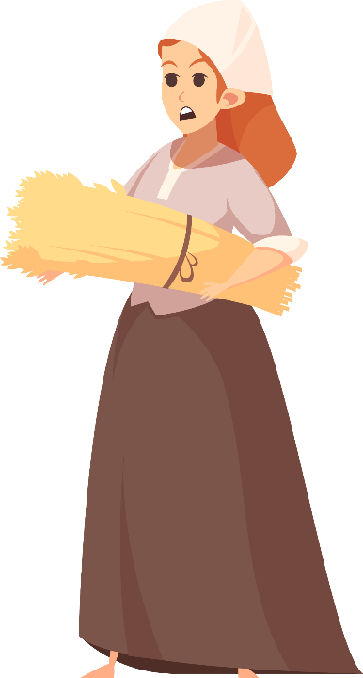

En als we al uw belasting kunnen betalen, dan hebben wij niets meer te eten!
Mijnheer, we hebben een probleem! De oogst is mislukt…
Nu hebben we niet genoeg voedsel om aan uw belasting te voldoen.
Door de extreme hitte van afgelopen tijd zijn veel gewassen verbrand.
De horigen mogen de oogst houden.
De horigen moeten gewoon hun belasting betalen.
Laat je je arme horigen gewoon hun belasting betalen, of laat je ze het voedsel houden?
Nou, beste heer.
Wat ga je doen?
Notes:
Dilemma: mislukte
Oogst mislukt → wat doe je met de belasting van je boeren?
Keuze 1
Laat de bevolking hun de minimale opbrengsten (belasting) houden.
Keuze 2
Laat de bevolking toch hun belastingen betalen, ondanks dat ze zelf honger zullen lijden.

Slide 9
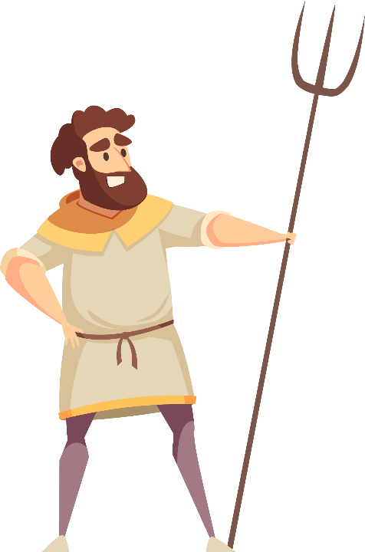
We werkten al hard voor u, maar nu zullen we nog beter ons best voor u doen!
Dank u wel, beste heer! Wij zijn u eeuwig dankbaar!
Ik ga er vanuit dat je de volgende keer een betere keuze maakt. Dat is je plicht!
Je moet ook aan mij belasting afdragen!
Hé, jij daar! Wat denk jij wel niet?
Ga door
Notes:
1.1 Feedback
Laat de bevolking hun de minimale opbrengsten (belasting) houden → reactie van boer of Hertog Jan
Belasting daalt

Slide 10
Maar goed, het is onze plicht aan u belasting te betalen.
Toch zijn wij u dankbaar voor uw bescherming.
Maar mijnheer, we zullen verhongeren!
Jouw horigen hebben jou te gehoorzamen. Waarvoor geef je ze anders bescherming?
Je hebt een uitstekende keuze gemaakt!
Ga zo door!
Ga door
Notes:
1.2 Feedback
Laat de bevolking toch hun belastingen betalen, ondanks dat ze zelf honger zullen lijden → reactie van boer of Hertog Jan
Belasting stijgt

Slide 11

Nee, ik wil niet het drieslagstelsel invoeren.
Ja, ik wil het drieslagstelsel invoeren.
Ze gebruiken 3 stukken land: 1 deel zomergraan, 1 deel wintergraan en 1 deel niets zodat de grond kan herstellen.
Ik ben terug van een rondje vliegen en ik heb iets interessants gezien vanuit de lucht!
De boeren op jouw domein planten hun gewassen telkens op hetzelfde stuk land.
Maar bij de buren wisselen ze stukken grond af!
Dat noem je het drieslagstelsel.
Zou jij het hier ook in willen voeren?
Notes:
2. Dilemma: drieslagstelsel
introduceren drieslagstelsel
In de toekomst zou je hier misoogsten mee kunnen voorkomen. Wat doe je?

Slide 12
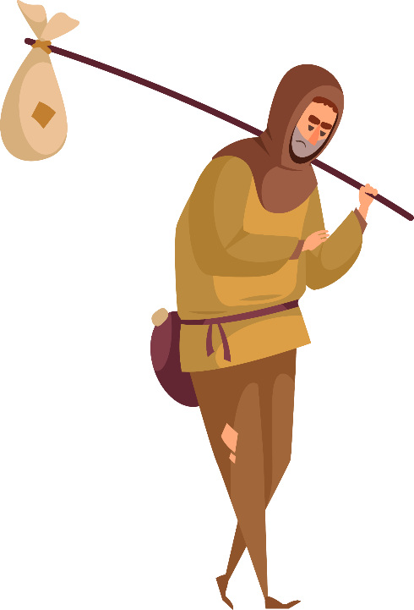
Of ik de tocht naar een ander domein overleef weet ik niet, maar hier ziet de toekomst er ook niet goed uit.
Op andere plekken hebben ze tenminste wel grote hoeveelheden eten door het drieslagstelsel.
Ik ga hier weg. Na de laatste misoogst hebben we nu nóg minder te eten.
Ga door
Notes:
2.1 Feedback
Je voert het niet in. Maar je blijft toch berichten horen dat je met dezelfde grond het meer oplevert.
Belasting daalt

Slide 13

Nu hebben we voor elk seizoen genoeg te eten én kan de grond zich herstellen…
Wow! Zoveel oogst hebben we nog nooit gehad.
Precies wat we nodig hadden na de vorige misoogst!
Ga door
Notes:
2.2 Feedback
Je voert het wel in. Levert uiteindelijk meer op.
Belasting stijgt

Slide 14
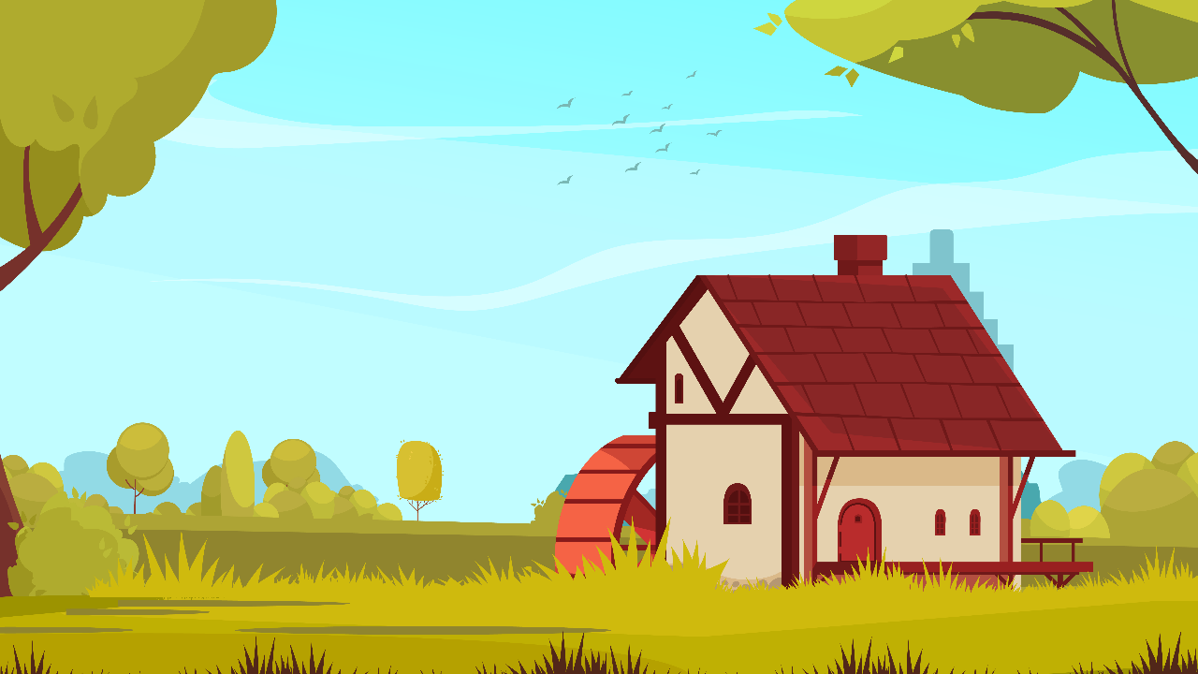
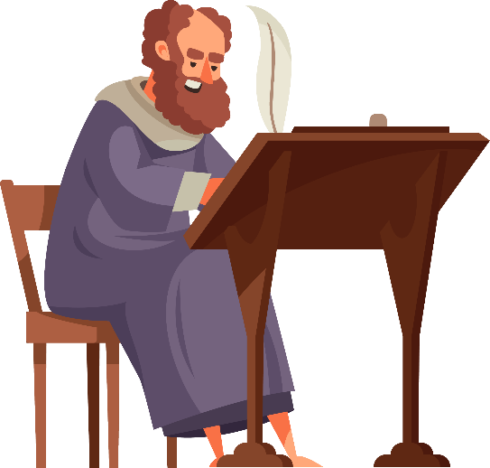
Smid
Mijn waarde heer, de inkomsten van de oogst zijn toch genoeg gestegen ondanks de grote misoogst.
Kleermaker
Welke ambacht zou u willen introduceren in uw domein?
Horigen kunnen nu ook andere ambachten gaan uitvoeren.
Niet iedereen hoeft nu meer boer te zijn.
Bakker
Notes:
3. Dilemma: ambachten
Oogst is goed. Adviseur geeft aan dat het goed is om boeren een ander beroep te geven (ambachten). Welk ambacht zou goed passen bij Ghemert?
Keuze 1: Smid
Keuze 2: Kleermaker
Keuze 3: Bakker

Slide 15
Een erg goede keuze! De inkomsten van het domein zullen nu nog verder stijgen.
Producten die ambachtslieden maken kun je verkopen en leveren inkomsten op.
Ga door
Notes:
3. Dilemma: ambachten
Oogst is goed. Adviseur geeft aan dat het goed is om boeren een ander beroep te geven (ambachten). Welk ambacht zou goed passen bij Ghemert?
Keuze 1: Smid
Keuze 2: Kleermaker
Keuze 3: Bakker

Slide 16



Keuze 1
Je laat boeren niet op zondag werken. Zowel de boeren als de geestelijken zijn tevreden omdat je de christelijke rustdag in acht neemt. Wel heel veel extra werk.
Christelijke feestdagen zijn héél belangrijk in de middeleeuwen.
Dus ik adviseer je als wijze uil een verstandige keuze te maken.
Als je een zonde begaat, ga je na de dood naar de hel. En niet naar de hemel.
Doorwerken met Pasen zou een zonde zijn.
We zijn druk bezig met het inzaaien van de akkers, maar we halen het niet om op tijd klaar te zijn voor Pasen.
Zowel jij als jouw horigen.
Kunt u iets verzinnen waardoor we toch het werk gedaan kunnen krijgen?
Laat de boeren niet met Pasen doorwerken. We lossen het later wel op…
Sorry dat ik u weer stoor, maar we hebben uw hulp nodig.
Laat de boeren met Pasen doorwerken. Het werk móét af!
Daarna is het nog maar afwachten of het weer goed blijft…
Keuze 2
Je laat boeren op zondag werken. Je krijgt het aan de stok met de geestelijken omdat je de christelijke rustdag niet in acht neemt. Dit gaat niet gebeuren.
Notes:
4. Dilemma: voedselvoorziening omhoog
Je horigen zijn druk met inzaaien, maar hebben het nog niet helemaal af. Je zou ze op Eerste Paasdag nog kunnen laten door zaaien, maar de kerk gaat hier nooit mee akkoord. Wat doe je?

Slide 17
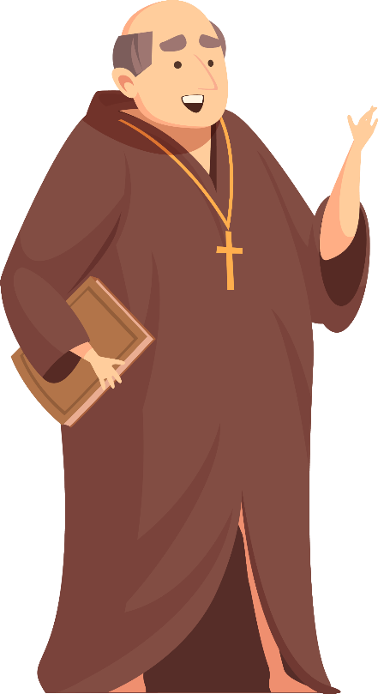
God is u en uw horigen goed gezind. Een fijn Pasen toegewenst, beste heer.
Bedankt dat u de christelijke feestdag in acht neemt!
Ga door
Notes:
4.1 Feedback
Je laat boeren niet op zondag werken. Zowel de boeren als de geestelijken zijn tevreden omdat je de christelijke rustdag in acht neemt. Wel heel veel extra werk. → feedback door pastoor

Slide 18

Hoe kunt u dat nu doen? Pasen is een christelijke feestdag en moet gerespecteerd worden.
Oeps, dat was de verkeerde keuze. Laten we dan maar hopen dat het goed weer blijft.
IK laat uw horigen hiervoor niet naar de hel gaan!
Uw plannen gaan mooi niet door, anders gaat ú naar de hel.
Ga door
Notes:
4.2 Feedback
Je laat boeren op zondag werken. Je krijgt het aan de stok met de geestelijken omdat je de christelijke rustdag niet in acht neemt. Dit gaat niet gebeuren, de boeren werken niet met pasen. → feedback door pastoor

Slide 19

Het is je plicht om mee te vechten. Zeker omdat je ook niet aan de belasting hebt voldaan.
…maar daar is de hertog van Gelderland het niet mee eens. Het is oorlog.
Ik heb de rechten van het Hertogdom Limburg gekocht…
Pak je spullen, ik heb je nodig op het slagveld.
Ik vecht niet mee.
Ik vecht mee.
Notes:
5. Dilemma: oproep heervaart
Er breekt oorlog uit en de heer roept je op voor de heervaart.
Je voldoet niet aan de belasting.
Keuze 1: je vecht niet mee.
Keuze 2: je vecht mee.

Slide 20
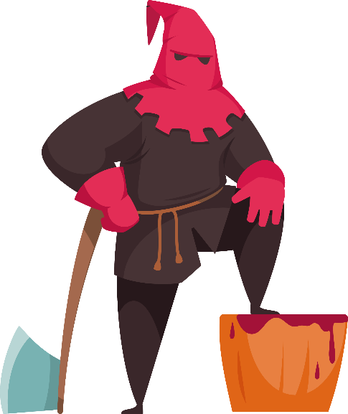
Gelukkig heeft Uilbert je schuilplaats verklikt zodat we je kunnen straffen.
Niet aan de belasting voldaan én niet meegevochten.
Ah, daar ben je. Crimineel dat je bent.
Het is voorbij.
Blijf even op dit scherm tot je docent aangeeft dat je mag afsluiten.
Afsluiten
Notes:
5.1 Feedback
Je vecht niet mee. Zowel de heer als je horigen zijn niet tevreden over jou als heer. Je wordt verraden door een trouwe bondgenoot.

Slide 21
Deze dappere Heer van Ghemert zal de geschiedenisboeken ingaan!
Als dappere held ben je als heer gestorven op het slagveld.
Ondanks dat je niet genoeg belasting hebt betaald…
…heeft Hertog Jan je toch benoemt tot lokale held!
Blijf even op dit scherm tot je docent aangeeft dat je mag afsluiten.
Afsluiten
Notes:
5.2 Feedback
Je vecht mee. Je sterft tijdens een gevecht, wordt een lokale held en de heer vergeeft je je schulden.

Slide 22
Smid
Mijn waarde heer, de inkomsten van de oogst zijn toch genoeg gestegen ondanks de grote misoogst.
Kleermaker
Welke ambacht zou u willen introduceren in uw domein?
Horigen kunnen nu ook andere ambachten gaan uitvoeren.
Niet iedereen hoeft nu meer boer te zijn.
Bakker
Notes:
3. Dilemma: ambachten
Oogst is goed. Adviseur geeft aan dat het goed is om boeren een ander beroep te geven (ambachten). Welk ambacht zou goed passen bij Ghemert?
Keuze 1: Smid
Keuze 2: Kleermaker
Keuze 3: Bakker

Slide 23
Producten die ambachtslieden maken kun je verkopen en leveren inkomsten op.
Een erg goede keuze! De inkomsten van het domein zullen nu nog verder stijgen.
Ga door
Notes:
3. Dilemma: ambachten
Oogst is goed. Adviseur geeft aan dat het goed is om boeren een ander beroep te geven (ambachten). Welk ambacht zou goed passen bij Ghemert?
Keuze 1: Smid
Keuze 2: Kleermaker
Keuze 3: Bakker

Slide 24
Keuze 1
Je laat boeren niet op zondag werken. Zowel de boeren als de geestelijken zijn tevreden omdat je de christelijke rustdag in acht neemt. Wel heel veel extra werk.
Christelijke feestdagen zijn héél belangrijk in de middeleeuwen.
Dus ik adviseer je als wijze uil een verstandige keuze te maken.
Als je een zonde begaat, ga je na de dood naar de hel. En niet naar de hemel.
Doorwerken met Pasen zou een zonde zijn.
We zijn druk bezig met het inzaaien van de akkers, maar we halen het niet om op tijd klaar te zijn voor Pasen.
Zowel jij als jouw horigen.
Kunt u iets verzinnen waardoor we toch het werk gedaan kunnen krijgen?
Laat de boeren niet met Pasen doorwerken. We lossen het later wel op…
Sorry dat ik u weer stoor, maar we hebben uw hulp nodig.
Laat de boeren met Pasen doorwerken. Het werk móét af!
Daarna is het nog maar afwachten of het weer goed blijft…
Keuze 2
Je laat boeren op zondag werken. Je krijgt het aan de stok met de geestelijken omdat je de christelijke rustdag niet in acht neemt. Dit gaat niet gebeuren.
Notes:
4. Dilemma: voedselvoorziening omhoog
Je horigen zijn druk met inzaaien, maar hebben het nog niet helemaal af. Je zou ze op Eerste Paasdag nog kunnen laten door zaaien, maar de kerk gaat hier nooit mee akkoord. Wat doe je?

Slide 25
God is u en uw horigen goed gezind. Een fijn Pasen toegewenst, beste heer.
Bedankt dat je de christelijke feestdag in acht neemt!
Ga door
Notes:
4.1 Feedback
Je laat boeren niet op zondag werken. Zowel de boeren als de geestelijken zijn tevreden omdat je de christelijke rustdag in acht neemt. Wel heel veel extra werk. → feedback door pastoor

Slide 26
Hoe kunt u dat nu doen? Pasen is een christelijke feestdag en moet gerespecteerd worden.
Oeps, dat was de verkeerde keuze. Laten we dan maar hopen dat het goed weer blijft.
IK laat uw horigen hiervoor niet naar de hel gaan!
Uw plannen gaan mooi niet door, anders gaat ú naar de hel.
Ga door
Notes:
4.2 Feedback
Je laat boeren op zondag werken. Je krijgt het aan de stok met de geestelijken omdat je de christelijke rustdag niet in acht neemt. Dit gaat niet gebeuren, de boeren werken niet met pasen. → feedback door pastoor

Slide 27
…maar daar is de hertog van Gelderland het niet mee eens. Het is oorlog.
Ik heb de rechten van het Hertogdom Limburg gekocht…
Het is je plicht om mee te vechten, ook al heb je wel voldaan aan de belasting.
Pak je spullen, ik heb je nodig op het slagveld.
Ik vecht niet mee.
Ik vecht mee.
Notes:
5. Dilemma: oproep heervaart
Er breekt oorlog uit en de heer roept je op voor de heervaart.
Je voldoet niet aan de belasting.
Keuze 1: je vecht niet mee.
Keuze 2: je vecht mee.

Slide 28
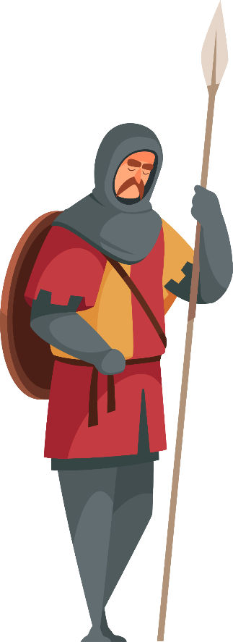
Zet je schrap. Omdat je niet meevocht heeft Hertog Jan niet genoeg soldaten.
Het is een kwestie van tijd voordat je horigen ook in opstand komen.
De tegenstander staat al aan de grens van je domein.
Je bent verloren.
Blijf even op dit scherm tot je docent aangeeft dat je mag afsluiten.
Afsluiten
Notes:
6.1 Feedback
Je vecht niet mee. De heer heeft te weinig manschappen, de oorlog komt tot aan je domein. Ook de horigen keren zich tegen je. Je vlucht en gaat dood in de bossen.

Slide 29

*Feestelijke trompetklanken*
We hebben de oorlog gewonnen: Limburg is van ons!
Wow! Ontzettend bedankt voor je hulp! Wat was je een goede heer, zowel hier als op het slagveld.
Als beloning krijg je een extra domein!
Blijf even op dit scherm tot je docent aangeeft dat je mag afsluiten.
Afsluiten
Notes:
6.2 Feedback
Je vecht wel mee. Je wint. Als beloning krijg je van de heer een extra domein toegewezen in de buurt.

Slide 30

Gemaakt door:
Sam Verstraten
Met dank aan:
Heemkundekring De Kommanderij Gemert
Hogeschool van Arnhem & Nijmegen
Commanderij College Doregraaf Gemert
Illustraties:
Freepik Premium

